Slide 1
제출 파일
1. 바탕화면에 본인의 이름과학번(예, 홍길동20241234) 순서로 폴더를 생성하고
1) welcome.jsp
2) session3.jsp
3) session_process3.jsp
4) session_result3.jsp
5) session_out3.jsp
6) cookie_result3.jsp
7) cookie _out3.jsp
위 7개의 파일을 복사해 넣는다.
2. 이후에 제출할 학생은 손을 들고 기다린다.
3. 파일 실행 후 정상적이면 4번과 같이 처리, 잘 못되었으면 1번부터 다시 작성
4. USB를 줄 테니 “(예, 홍길동20241234)” 폴더를 USB에 복사하고 나가면 됨.

Slide 2
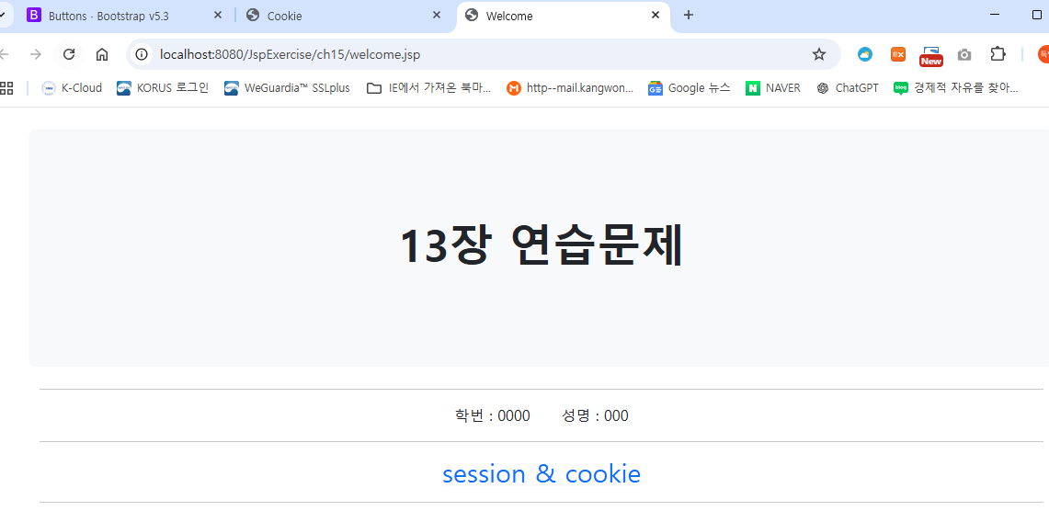
문제.
0) welcome.jsp 파일을 다음과 같이 생성합니다.
1) 학번과 성명을 출력한다.
2) session & cookie를 누를 경우는 session3.jsp를 실행한다.
3) Bootstrap 사용법은 C:\bootstrap-5.3.3\부트스트랩_문서사용법.txt을 참조

Slide 3
세션과 쿠키를 이용하여 다음 조건에 맞게 JSP 애플리케이션을 만들고 실행 결과를 확인하시오.
session3.jsp 파일을 생성합니다. • input 태그에 text 유형을 이용하여 아이디, 비밀번호, 가입인사 항목을 작성합니다. • form 태그의 action 속성 값은 session_process3.jsp로 작성합니다.
• 가입인사 항목은 처음에 “가입인사하세요”를 출력하고 데이터 입력시 사라짐 • bootstrap 5.3에서 검색으로 layout Horizontal form, Buttons Variants 이용
session_process3.jsp 파일을 생성합니다. • request 내장 객체의 getParameter() 메소드를 이용하여 전송된 요청 파라미터 값을 받습니다.
• h1 태그로 "display-1＂로 Session & Cookie 생성 출력 • 세션과 쿠키 생성시간: 0000년00월00일00시00분00초를 추가
• 가입인사 항목에 입력한 내용을 출력 • 아이디와 비밀번호로 세션명 idKey, pwdKey의 세션 값으로 설정합니다.
• 아이디를 이용하여 아이디 값을 쿠키명 userID의 세션 값으로 설정합니다.
• 비밀번호를 이용하여 비밀번호 값을 쿠키명 userPW의 세션 값으로 설정합니다.
• bootstrap 5.3에서 검색으로 badges Background colors, Buttons Outline buttons 이용하여
• 입력한 “아이디 님 세션과 쿠키 설정이 성공했습니다” 출력
• 입력한 “비밀번호 님 세션과 쿠키 설정이 성공했습니다” 출력 •.세션정보는? 확인하는 페이지로 이동 (session_result3.jsp)하는 버튼 추가
• 쿠키 내용은? 확인하는 페이지로 이동(cookie_result3.jsp)하는 버튼 추가

Slide 4
3) session_result3.jsp 파일을 생성합니다. • 설정된 세션명 idKey, pwdKey을 출력합니다.
• h5 태그로 “세션 생성된 name과 value은?” • bootstrap 5.3에서 검색으로 badges Background colors 이용
• Enumeration 클래스를 이용하여 생성된 모든 세션의 이름과 값을 출력
session name :
session value :
• “세션 삭제하기” 페이지로 이동 (session_out3.jsp)하는 버튼 추가
4) session_out3.jsp 파일을 생성합니다. • 설정된 모든 세션명을 해제하도록 작성합니다. • h5 태그로 “세션 삭제하기 전”을 p. 463과 같이 출력
• Enumeration 클래스를 이용하여 생성된 모든 세션의 이름과 값을 출력
설정된 세션의 속성 이름 [ i ] :
설정된 세션의 속성 값 [ i ] :
• 세션 삭제하기 명령을 실행한다.
• h5 태그로 “세션 삭제한 후”을 p. 463과 같이 출력
세션이 유효합니다 또는 세션이 유효하지 않습니다 • bootstrap 5.3에서 검색으로 badges Background colors 이용
• 홈 돌아가기 버튼(welcome.jsp) 추가

Slide 5
5) cookie_result3.jsp 파일을 생성합니다. • 설정된 쿠키명 userID, userPW을 출력합니다.
• h5 태그로 “쿠키 생성된 이름과 값?” • bootstrap 5.3에서 검색으로 badges Background colors 이용
• Cookie 클래스를 이용하여 생성된 모든 쿠키의 이름과 값을 출력
Cookie Name :
Cookie Value :
• 쿠키 삭제하기 명령을 실행한다.
• “쿠키 삭제후 내용은?” 페이지로 이동 (cookie_out3.jsp)하는 버튼 추가
6) cookie_out3.jsp 파일을 생성합니다.
• bootstrap 5.3에서 검색으로 badges Background colors 이용 • Cookie 클래스를 이용하여 생성된 모든 쿠키의 이름과 값을 출력
현재 설정된 쿠키의 개수 =>
삭제후 쿠키의 속성 이름 [ i ] :
설정된 쿠키의 속성 값 [ i ] : • 홈 돌아가기 버튼(welcome.jsp) 추가

Slide 6
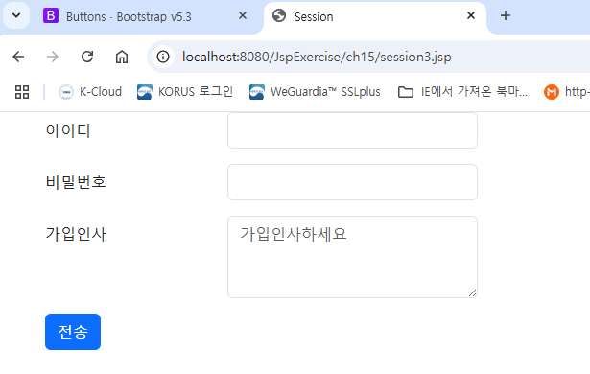
session3.jsp 파일을 생성합니다. • input 태그에 text 유형을 이용하여 아이디, 비밀번호, 가입인사 항목을 작성합니다. • form 태그의 action 속성 값은 session_process3.jsp로 작성합니다.
• 가입인사 항목은 처음에 “가입인사하세요”를 출력하고 데이터 입력시 사라짐 • bootstrap 5.3에서 검색으로 layout Horizontal form, Buttons Variants 이용

Slide 7
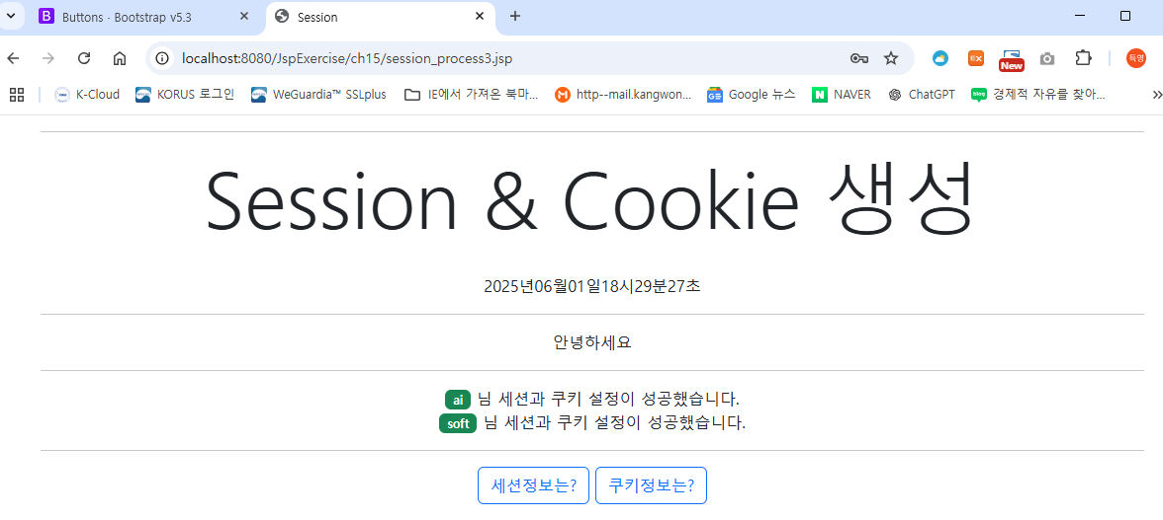
session_process3.jsp 파일을 생성합니다. • request 내장 객체의 getParameter() 메소드를 이용하여 전송된 요청 파라미터 값을 받습니다.
• h1 태그로 "display-1＂로 Session & Cookie 생성 출력 • 세션과 쿠키 생성시간: 0000년00월00일00시00분00초를 추가
• 가입인사 항목에 입력한 내용을 출력 • 아이디와 비밀번호로 세션명 idKey, pwdKey의 세션 값으로 설정합니다.
• 아이디를 이용하여 아이디 값을 쿠키명 userID의 세션 값으로 설정합니다.
• 비밀번호를 이용하여 비밀번호 값을 쿠키명 userPW의 세션 값으로 설정합니다.
• bootstrap 5.3에서 검색으로 badges Background colors, Buttons Outline buttons 이용하여
• 입력한 “아이디 님 세션과 쿠키 설정이 성공했습니다” 출력
• 입력한 “비밀번호 님 세션과 쿠키 설정이 성공했습니다” 출력 •.세션정보는? 확인하는 페이지로 이동 (session_result3.jsp)하는 버튼 추가
• 쿠키 내용은? 확인하는 페이지로 이동(cookie_result3.jsp)하는 버튼 추가

Slide 8
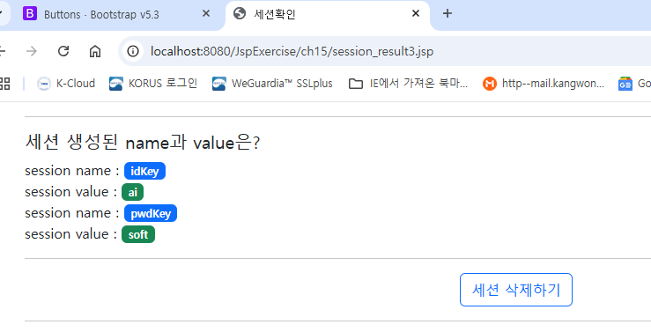
3) session_result3.jsp 파일을 생성합니다. • 설정된 세션명 idKey, pwdKey을 출력합니다.
• h5 태그로 “세션 생성된 name과 value은?” • bootstrap 5.3에서 검색으로 badges Background colors 이용
• Enumeration 클래스를 이용하여 생성된 모든 세션의 이름과 값을 출력
session name :
session value :
• “세션 삭제하기” 페이지로 이동 (session_out3.jsp)하는 버튼 추가

Slide 9
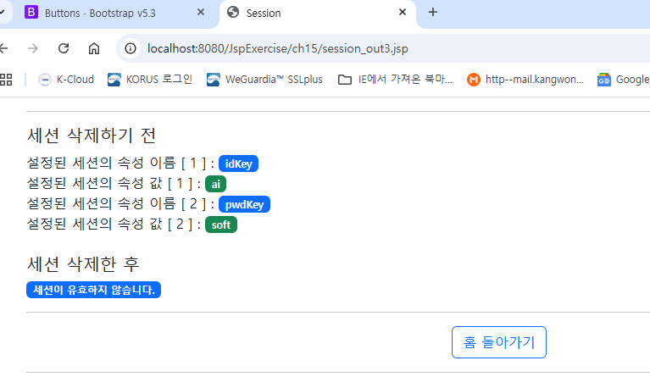
4) session_out3.jsp 파일을 생성합니다. • 설정된 모든 세션명을 해제하도록 작성합니다. • h5 태그로 “세션 삭제하기 전”을 p. 463과 같이 출력
• Enumeration 클래스를 이용하여 생성된 모든 세션의 이름과 값을 출력
설정된 세션의 속성 이름 [ i ] :
설정된 세션의 속성 값 [ i ] :
• 세션 삭제하기 명령을 실행한다.
• h5 태그로 “세션 삭제한 후”을 p. 463과 같이 출력
세션이 유효합니다 또는 세션이 유효하지 않습니다 • bootstrap 5.3에서 검색으로 badges Background colors 이용
• 홈 돌아가기 버튼(welcome.jsp) 추가

Slide 10
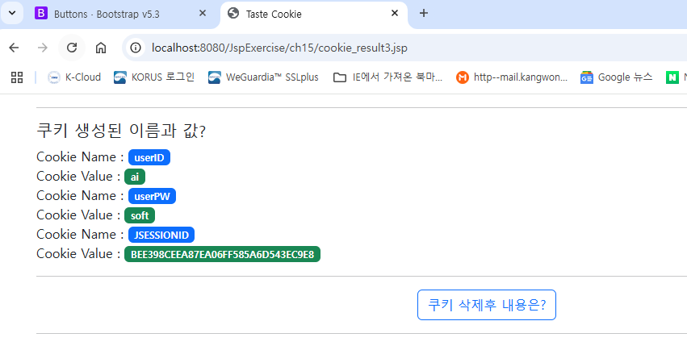
5) cookie_result3.jsp 파일을 생성합니다. • 설정된 쿠키명 userID, userPW을 출력합니다.
• h5 태그로 “쿠키 생성된 이름과 값?” • bootstrap 5.3에서 검색으로 badges Background colors 이용
• Cookie 클래스를 이용하여 생성된 모든 쿠키의 이름과 값을 출력
Cookie Name :
Cookie Value :
• 쿠키 삭제하기 명령을 실행한다.
• “쿠키 삭제후 내용은?” 페이지로 이동 (cookie_out3.jsp)하는 버튼 추가

Slide 11
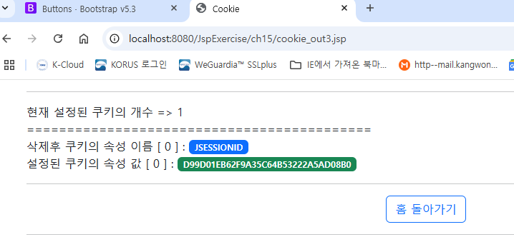
6) cookie_out3.jsp 파일을 생성합니다.
• bootstrap 5.3에서 검색으로 badges Background colors 이용 • Cookie 클래스를 이용하여 생성된 모든 쿠키의 이름과 값을 출력
현재 설정된 쿠키의 개수 =>
삭제후 쿠키의 속성 이름 [ i ] :
설정된 쿠키의 속성 값 [ i ] : • 홈 돌아가기 버튼(welcome.jsp) 추가

